Slide 1
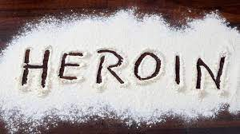


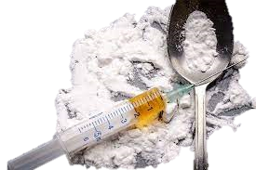


THƯ VIỆN TRƯỜNG THCS LIÊN TRUNG
TUYÊN TRUYỀN GIỚI THIỆU SÁCH
Chủ đề: Phòng chống ma túy trong học đường
Cuốn sách: Cẩm nang phòng chống ma túy học đường
Ngày 23 tháng 10 năm 2023

Slide 2

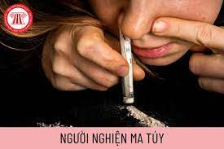
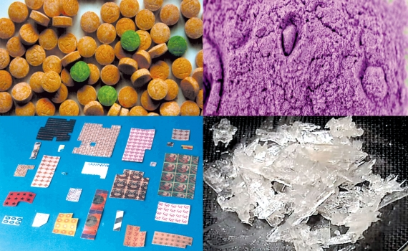
Ma túy là một trong những đại họa mà toàn nhân loại phải đối mặt và đang là vấn đề nhức nhối, ám ảnh xã hội Việt Nam nói riêng, thế giới nói chung. Càng gần ma túy thì càng xa cuộc đời, đến với ma túy là đến với sự hủy diệt.
Đây là một trong những nguyên nhân dẫn đến nhiều tệ nạn khác, làm mất an ninh trật tự, gây tâm lý bất an trong nhân dân.

Slide 3

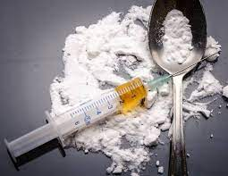
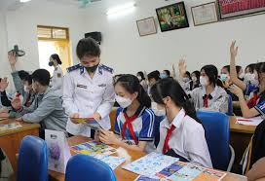
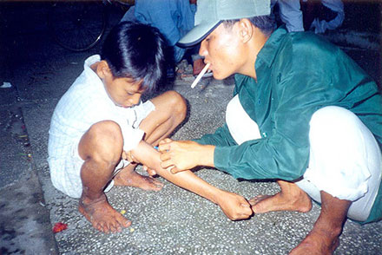

Ma túy – Len lỏi vào môi trường học đường

Slide 4
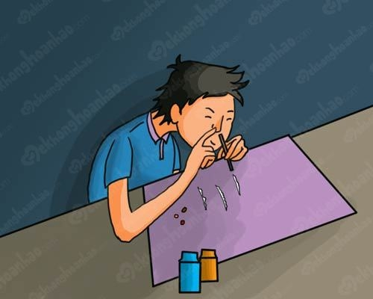

Học sinh bị dụ dỗ, lôi kéo trở thành nạn nhân hoặc tham gia tàng trữ, mua bán, vận chuyển ma túy. Điều này tiềm ẩn những hệ lụy nghiêm trọng trong đời sống xã hội.
Giáo dục phòng chống ma túy trong trường học là mắt xích quan trọng mang tính chất quyết định trong công cuộc phòng chống ma túy.

Slide 5

Định nghĩa, phân loại
ma túy
Tác hại của ma túy
Mối liên quan giữa lối sống, hành vi
Các biện pháp
ngăn ngừa ma túy

Slide 6
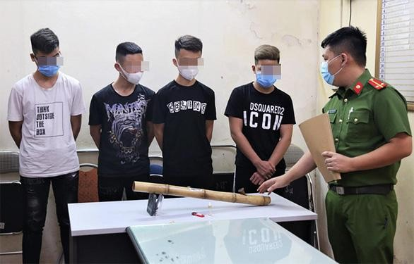
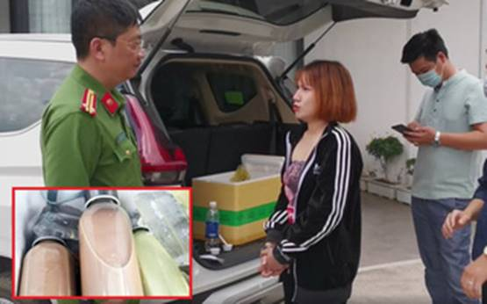
Hàng loạt vụ việc xảy ra tại trường học :
Bốn học sinh Trường THPT ở tỉnh Hải Dương tẩm ma túy vào thuốc lào rồi dùng điếu cày để hút
“nữ quái” trộn cần sa vào trà sữa đóng chai bán cho học sinh, sinh viên tại tỉnh Lâm Đồng

Slide 7
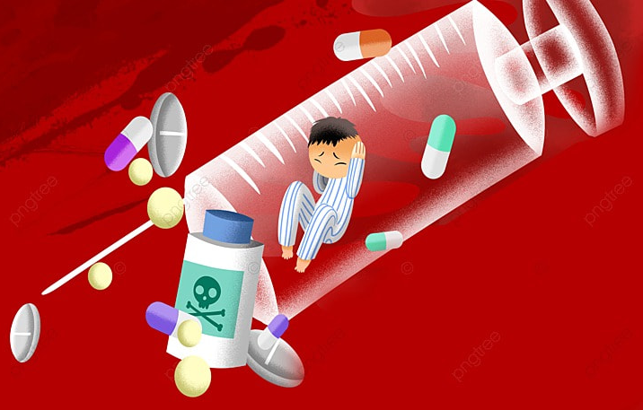

Ma túy là con đường ngắn nhất dẫn tới HIV/AIDS do tiêm chích chung kim tiêm ở các tụ điểm với những người nghiện có sẵn vi rút HIV. Vì vậy, ma túy là cầu nối làm gia tăng căn bệnh thế kỷ HIV/AIDS.

Slide 8
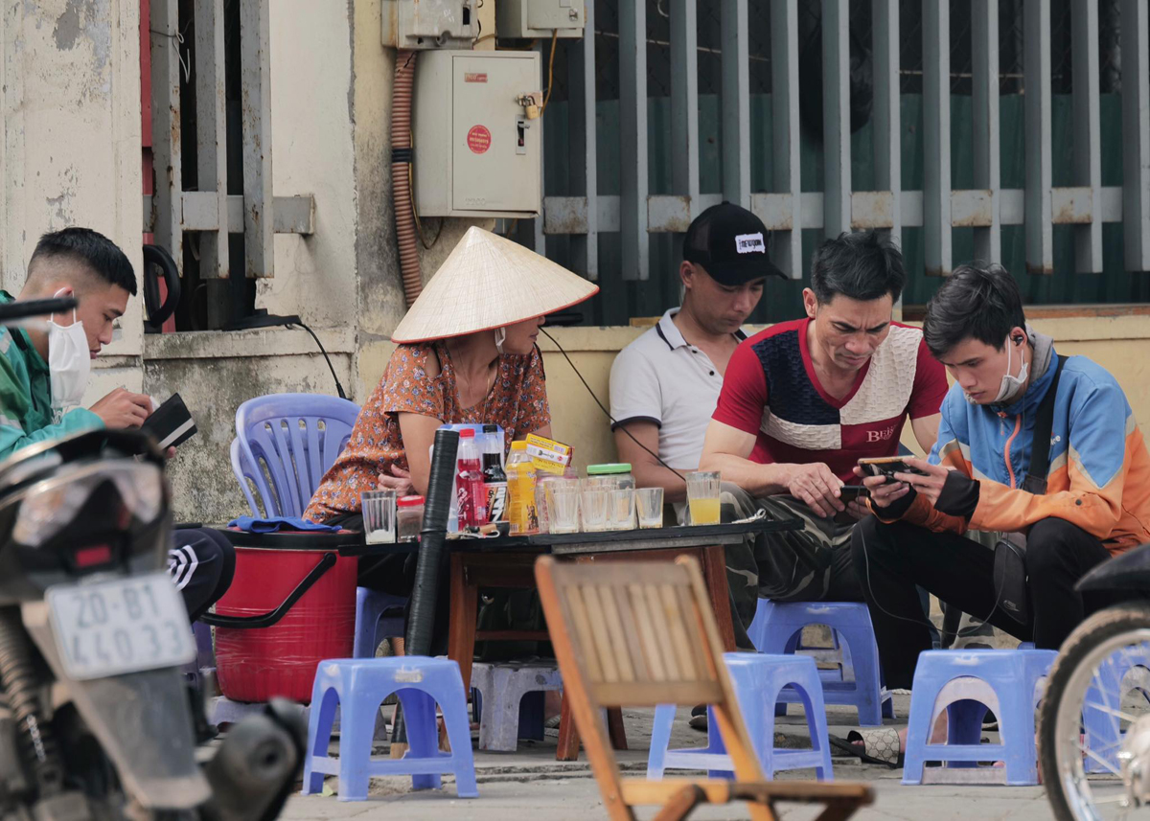

Slide 9
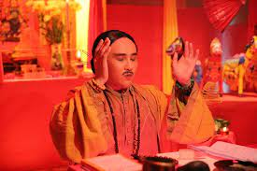

Slide 10
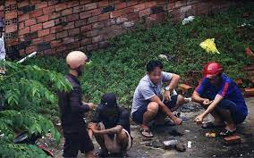

Slide 11
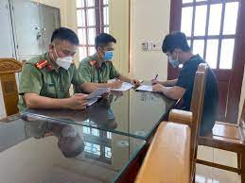

Slide 12
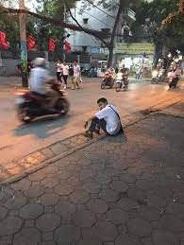

Slide 13
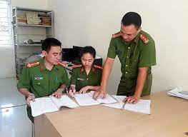

Slide 14
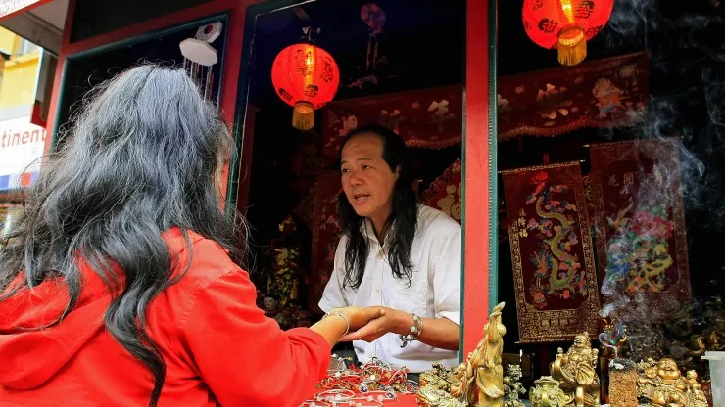

Slide 15
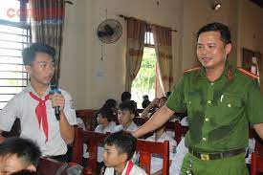

Slide 16

Cuốn sách có thể giáo dục, chia sẻ, phòng tránh, giảm thiểu những điều không mong muốn xảy ra.

Slide 18





Vì một xã hội tươi đẹp, hãy nói không với ma túy

